Slide 1

2020
博客网站项目
2020 project paper
汇报人：夏书童

Slide 2


项目成员
前端：汤运、童金燕
our best
后端、全栈：王健帆
team
测试：夏书童
资源查找：熊麟
指导老师：余辉辉

Slide 3
01
项目介绍
Project Introduction
02
项目功能
目录
Contents
Project function
03
技术涉及
Technology involved
04
难点攻克
Overcoming difficulties
05
总结报告
Final report
01

Slide 4
01
项目介绍
Project Introduction

Slide 5




项目介绍
博客网站是程序员社区中重要的一环，给广大技术人员提供了记录解决问题的方法和互相交流的平台
We are
Creative
COMPANY

Slide 6




项目介绍
目前国内最大的两家技术博客网站是CSDN和博客园，前者号称服务一亿技术人，后者则是国内老牌博客，一直很受欢迎

Slide 7
02
项目功能
Project Function

Slide 8
03
技术涉及
Technology involved

Slide 9
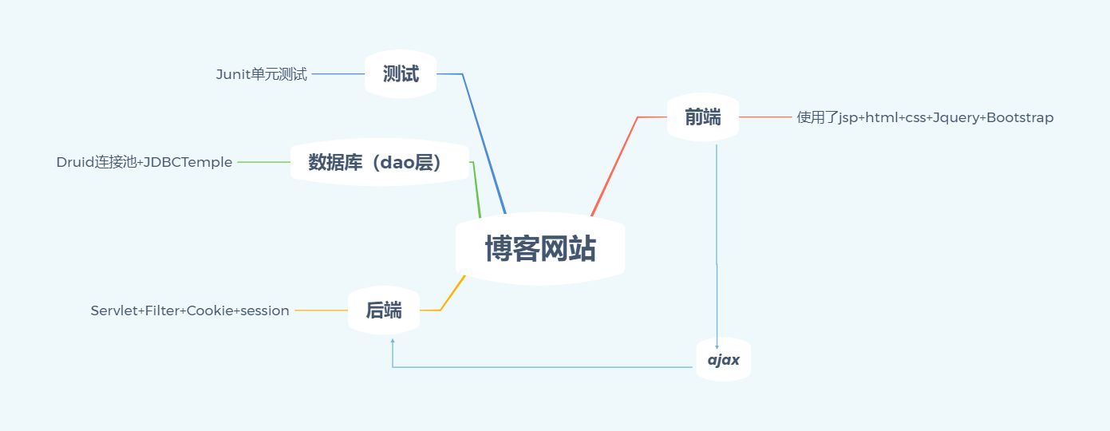

Slide 10
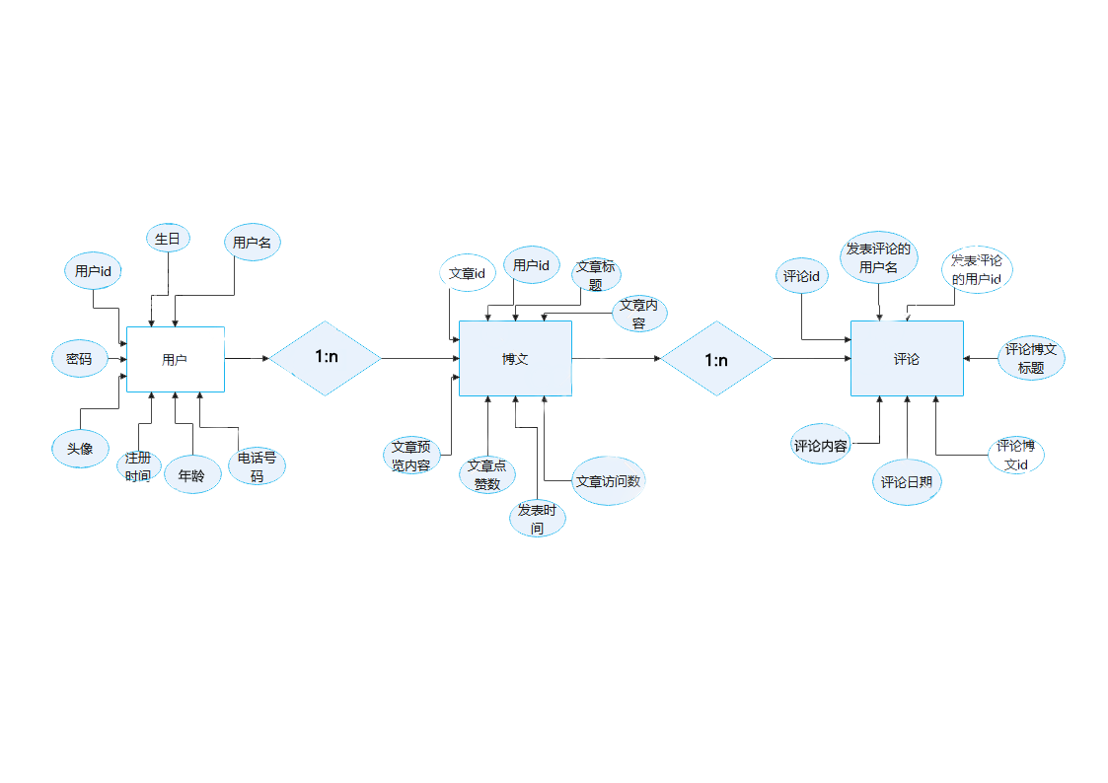

Slide 11
04
难点攻克
Overcoming difficulties

Slide 12
难点攻克
Markdown文件的预览解析问题
首页动态问题
询问老师后使用String类中的
replace方法和少量正则表达式完成
数据访问层使用随机查询返回对象数组，前端根据固定的索引获取数据
Markdown文件的编辑和转换
部分超链接请求体超过1kb导致无法使用get请求
上网搜索后使用md.editor插件解决
改用点击事件触发ajax使用post提交数据
难点及解决方法
数据表的设计
数据访问层封装对象太过麻烦
通过百度查找多篇博文，结合他人经验解决
使用JDBCTemple减少了大量代码

Slide 13
05
总结报告
Final Report

Slide 14
功能完善
更换头像的功能还未完善
前端代码过乱，导致可维护性极差
前端有些地方布局不够完善，导致整体不够和谐
后端资源调用存在问题，大部分数据存在session中，可能影响服务器运行速度
博文分类没做，使得查看不便

Slide 15
项目总结
所用技术
项目心得
HTML+CSS+JavaScript+JQuery+boostrap+JSP+MySQL+AJAX+druid+JDBCTemple+Junit
通过这个项目我们整合了这两年学到的知识，对整个项目的开发过程也有了一定了解

Slide 16
2020
谢谢观看
2020 project paper
汇报人：夏书童

